Slide 1
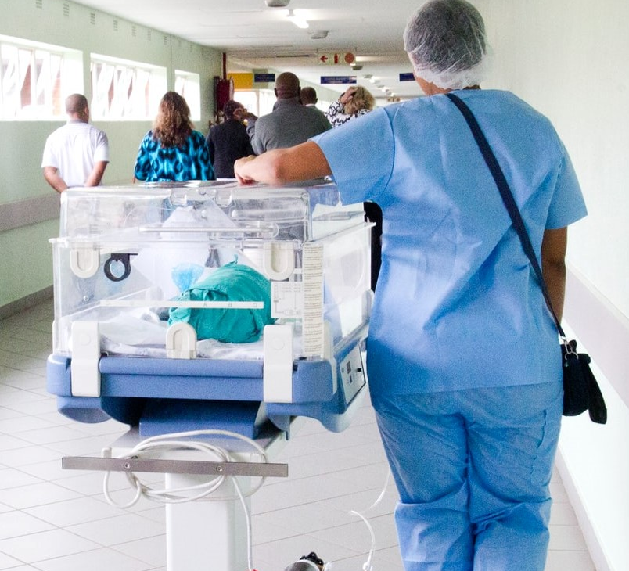
15. Terveydenhuolto ja etiikka
https://areena.yle.fi/1-70704973
ETENE - Valtakunnallinen sosiaali- ja terveysalan eettinen neuvottelukunta - Valtakunnallinen sosiaali- ja terveysalan eettinen neuvottelukunta, joka toimii sosiaali- ja terveysministeriön yhteydessä
Se on asiantuntijatoimielin, joka käsittelee sosiaali- ja terveysalan eettisiä kysymyksiä.
Sen tehtävänä on edistää potilaan ja asiakkaan perusoikeuksia, ihmisarvoa sekä hyvää kohtelua.
(Sosiaali- ja terveysministeriö)

Slide 2
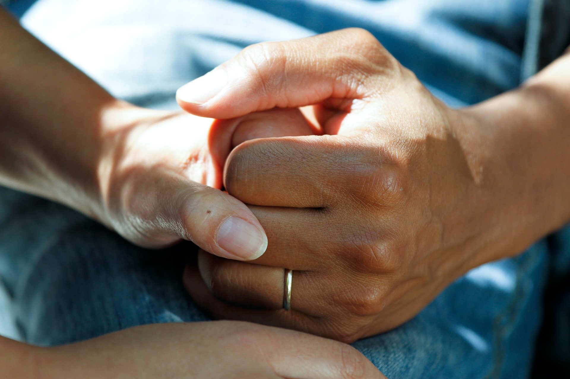
Terveydenhuollon keskeiset eettiset periaatteet
Kunnioittaa
  ihmiselämää
  ihmisarvoa
  itsemääräämisoikeutta
Velvoitteet
  pitää huolta ja auttaa
  välttää vahingon tuottamista
Periaatteet
  hyödyn/hyvän maksimointi
  oikeudenmukaisuus
Hoitojonoista eroon – miten terveydenhoito tulisi turvata? Haastattelussa HALI ry:n toimitusjohtaja Sanna Aunesluoma.
https://www.mtv.fi/lyhyet/ba3243dbf7fa6f96583a/video-hoitojonoista-eroon-miten-terveydenhoito-tulisi-turvata
Tampereella tutkitaan, voisiko tekoäly auttaa pikkulasten hoidon arvioinnissa
Tampereella etsitään tekoälyltä apua kysymykseen, milloin lapsen oireet vaativat lähtöä päivystykseen ja milloin riittää kotihoito.
https://yle.fi/a/74-20181795
Kuva: Unsplash.com National Cancer Institute

Slide 3

Esimerkkejä keskeisistä periaatteista
https://areena.yle.fi/1-70653788
Ihmisarvon kunnioittaminen
ihmisoikeudet, itsemääräämisoikeus, valinnanvapaus
oikeus elää vapaana kivusta ja kärsimyksestä
oikeus avunsaantiin, yksityisyyteen ja arvokkaaseen kohteluun
koskee niin asiakkaita/potilaita kuin heidän läheisiään
Elämän kunnioittaminen
periaate: kaikella elämällä on arvoa
pyrittävä edistämään inhimillisen elämän säilymistä ja vältettävä sitä, mikä heikentää sitä
velvoittaa huolehtimaan potilaan hengen säilymisestä mahdollisimman pitkään
Oikeudenmukaisuus
yhtäläisen hoidon tarpeessa olevat potilaat hoidetaan samojen periaatteiden mukaisesti
Kuva: Unsplash.com Patty Brito

Slide 4
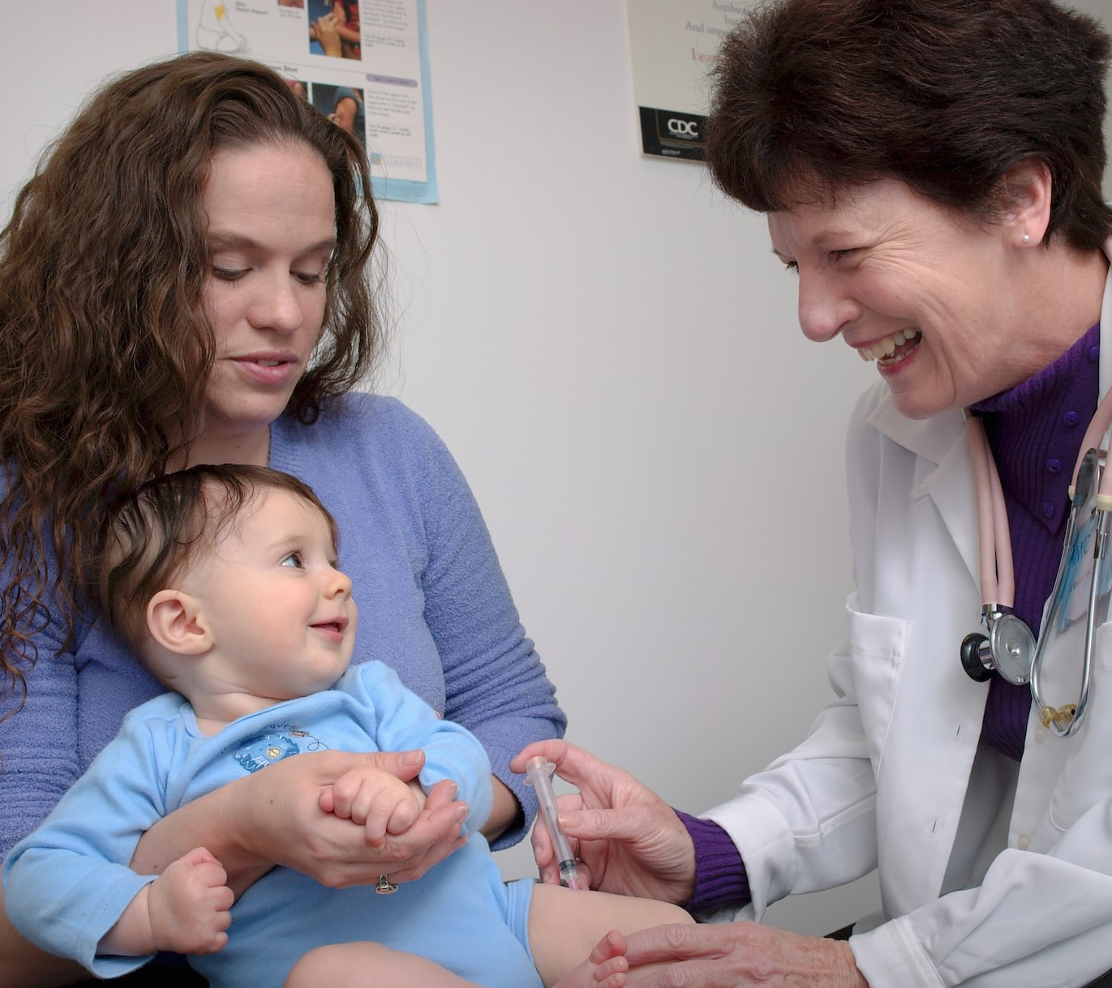
Terveyspalveluiden eriarvoisuuteen liittyviä tekijöitä
Palveluntarjoajaan
liittyviä tekijöitä
Potilaaseen/asiakkaaseen liittyviä tekijöitä
Erot
terveysosaamisessa
hakeutumisessa palveluihin
kyvyssä navigoida palvelujärjestelmissä
kyvyssä hyötyä palveluista
lääkärin ja potilaan vuorovaikutuksessa
Erot palveluiden
saatavuudessa
saavutettavuudessa
laadussa
kustannuksissa
Palvelujärjestelmä
- monikanavainen ja sosiaalisen aseman mukaan erotteleva palvelujärjestelmä
Toimintakulttuuri
väestö- ja asiakaslähtöisyyden puutteet
Kuva: Unsplash.com CDC

Slide 5
Itsemääräämisoikeudesta esimerkki
Toisin kuin esim. alaikäisten kohdalla, täysi-ikäisen ja tietoisen Jehovan todistajan oikeus kieltäytyä verensiirrosta on ehdoton. Suomen laissa täysi-ikäisen ihmisen itsemääräämisoikeus ajaa jopa hengen pelastamisen edelle.
Tämä oikeus ja sen käytännön toteutus perustuvat seuraaviin periaatteisiin:
1. Itsemääräämisoikeus on perustuslaillinen oikeus
Laki potilaan asemasta ja oikeuksista sanoo selvästi, että potilasta on hoidettava yhteisymmärryksessä hänen kanssaan.
Jos täysi-ikäinen, mielentilaltaan vakaa ja tajuissaan oleva potilas kieltäytyy tietystä hoidosta (kuten verensiirrosta), lääkärillä ei ole oikeutta antaa sitä väkisin.
Pakolla annettu verensiirto katsottaisiin laissa potilaan henkilökohtaisen koskemattomuuden loukkaamiseksi ja pahoinpitelyksi, vaikka lääkärin tarkoitus olisi pelastaa henki.
2. Hoitotahto turvaa tahdon toteutumisen, jos taju menee
Jehovan todistajat kantavat yleensä mukanaan allekirjoitettua ja todistettua hoitotahtokorttia (niin sanottu "No Blood" -kortti) tai he ovat tehneet virallisen hoitotahdon OmaKanta-palveluun.
Jos potilas joutuu sairaalaan tajuttomana (esimerkiksi onnettomuuden vuoksi) ja hänellä on mukanaan selkeä ja ajantasainen hoitotahto, lääkäreiden on noudatettava sitä.
Lääkäri ei saa antaa verta tajuttomallekaan potilaalle, jos on varmaa tietoa siitä, että potilas vakaumuksensa vuoksi vastustaa sitä.
3. Lääkärin velvollisuus varmistaa potilaan ymmärrys
Ennen kuin lääkäri hyväksyy kieltäytymisen hengenpelastavasta hoidosta, hänen täytyy varmistaa kaksi asiaa:
Tietoisuus: Potilaan täytyy ymmärtää kieltäytymisensä seuraukset (eli se, että hän voi kuolla ilman verta).
Vapaaehtoisuus: Lääkärin on pyrittävä varmistamaan, että potilas tekee päätöksen omasta tahdostaan ilman yhteisön tai perheen painostusta. Tämän vuoksi lääkäri keskustelee potilaan kanssa usein kahden kesken ilman omaisten läsnäoloa.
4. Sairaalan toiminta käytännössä
Verettömät hoitovaihtoehdot: Sairaala tekee kaikkensa pelastaakseen potilaan hengen muilla keinoilla. Käytössä on kehittyneitä verettömän kirurgian menetelmiä, kuten potilaan oman veren kierrätystä leikkauksen aikana tai lääkkeitä, jotka kiihdyttävät punasolujen tuotantoa.
Lääkärin oikeus vetäytyä hoitovastuusta: Jos lääkärin oma vakaumus tai ammatillinen etiikka ei salli potilaan jättämistä ilman verta tilanteessa, jossa tämä kuolee, lääkärillä on oikeus siirtää potilaan hoitovastuu toiselle lääkärille – kunhan potilaan turvallisuus ei siitä vaarannu.

Slide 6

Laki potilaan asemasta ja oikeuksista
Hoidon laatu
oikeus laadultaan hyvään terveyden- ja sairaanhoitoon
Kohtelu
oikeus hyvään kohteluun (ihmisarvon, vakaumuksen ja yksityisyyden kunnioitus)
Itsemääräämisoikeus
hoitoon tarvitaan potilaan suostumus
hoidon on tapahduttava yhteisymmärryksessä potilaan kanssa.
Tietojen antaminen potilaille
Potilaalle on annettava tiedot hänen terveydentilastaan sekä hoidon laajuudesta, riskitekijöistä ja vaihtoehdoista.
Tiedot on annettava sellaisessa muodossa, että potilas ne ymmärtää (esim. huomioiden potilaan ikä ja äidinkieli).
Potilaalla on oikeus tarkistaa potilasasiakirjoihin merkityt tietonsa ja tarvittaessa oikaista ne.
Hoitosuunnitelma
Potilaalle on tarvittaessa laadittava hoitosuunnitelma.
Valittaminen (oikeusturvakeinot)
Hoitolaitoksella on oltava potilasasiamies, joka antaa tietoa potilaan oikeuksista ja avustaa tarvittaessa muistutuksen, kantelun tai korvaushakemuksen teossa.
https://ilkkapohjalainen.fi/uutiset/kuolemansairas-ik%C3%A4ihminen-vietiin-sairaalasta-terveyskeskukseen-ihan-selke%C3%A4sti-potilaiden-priorisointia-sanoo-kuolleen-miehen-omainen
Kuva: Unsplash.com Tingey Injury Law Firm

Slide 7
Millaisia ongelmia voi liittyä alaikäisen itsemääräämisoikeuteen - Käytännön tilanteissa tämän säännön soveltaminen voi johtaa vaikeisiin ristiriitoihin, jotka liittyvät perheiden vakaumukseen, viestintään ja viranomaisten yhteistyöhön.
Sairaaloissa alaikäisten Jehovan todistajien verensiirtotilanteet ratkaistaan aina lapsen edun ja hengen turvaamisen ehdoilla. Lääkäreillä on selkeät toimintaohjeet ja lakisääteinen velvollisuus suojella lapsen elämää.
Käytännössä tilanteet hoidetaan sairaaloissa seuraavien vaiheiden ja periaatteiden mukaisesti:
1. Vaihtoehtoisten hoitojen ensisijainen käyttö
Sairaalat pyrkivät aina kunnioittamaan perheen vakaumusta, jos se on lääketieteellisesti mahdollista.
Lääkärit käyttävät ensisijaisesti verettömiä hoitomenetelmiä, kuten verenvuotoa vähentäviä lääkkeitä tai rautavalmisteita.
Jos tilanne on vakaa ja hoito voidaan tehdä turvallisesti ilman verta, verensiirtoa ei aloiteta.
2. Keskustelu ja suostumuksen hakeminen
Jos verensiirto on välttämätön, lääkärit keskustelevat vanhempien ja lapsen kanssa.
Vanhemmille selitetään tarkasti, miksi veri on ainoa keino pelastaa lapsen henki tai estää vakava vammautuminen.
Joskus vanhemmat pitävät kiinni uskonnollisesta kiellostaan, mutta he voivat silti viestittää ymmärtävänsä, että sairaala ottaa vastuun päätöksestä.
3. Alaikäisen oman tahdon selvittäminen
Jos lapsi on riittävän vanha ja kypsä (usein nuoruusikäinen), lääkäri arvioi hänen itsemääräämiskykynsä.
Jos lääkäri toteaa, että alaikäinen kykenee ymmärtämään tilanteen ja hoidon merkityksen, hänen omaa tahtoaan kuunnellaan.
Jos kypsä alaikäinen itse kieltää verensiirron vakaumuksensa vuoksi, tilanne on äärimmäisen vaikea ja sairaala voi joutua hakemaan oikeudellista tai lastensuojelullista tukea hoidon antamiseksi.
4. Hätätilanteessa hoito annetaan aina
Jos kyseessä on äkillinen henkeä uhkaava hätätilanne (esimerkiksi vakavan onnettomuuden jälkeen), lääkäri ei odota lupia tai selvityksiä.
Lääkäri antaa verensiirron heti vanhempien kiellosta huolimatta.
Laki velvoittaa lääkärin pelastamaan lapsen hengen, eikä uskonnollinen vakaumus kumoa tätä velvollisuutta.
5. Yhteistyö lastensuojelun kanssa
Jos tilanne vaatii verensiirtoa, mutta kyseessä ei ole muutaman minuutin hätä, sairaala tekee lastensuojeluilmoituksen.
Sosiaalityöntekijät tekevät kiireellisen sijoituspäätöksen tai ottavat huoltajuuden osittain haltuunsa siltä osin, että tarvittava hoito voidaan antaa.
Kun viranomainen antaa luvan hoitoon, lääkärit voivat toimia perheen tahdon vastaisesti ilman, että vanhemmat joutuvat itse rikkomaan uskonnollista sääntöään.
1. Uskonnolliset ja maailmankatsomukselliset ristiriidat
Verensiirrot: Tyypillisin ja tunnetuin ongelma liittyy Jehovan todistajien vakaumukseen, joka kieltää verensiirrot. Jos lapsi tarvitsee verta hengenpelastavana hoitona, lääkärit joutuvat toimimaan vanhempien tahtoa vastaan.
Hoitovastaisuus: Joissakin tapauksissa vanhemmilla voi olla vahva luonnonmukaisen hoidon ihannointi tai modernin lääketieteen vastaisuus, mikä viivästyttää hoitoon pääsyä.
2. Erimielisyydet hoidon välttämättömyydestä
Tulkintaerot: Vanhemmat ja lääkärit voivat olla eri mieltä siitä, onko kyseessä todella henkeä tai terveyttä uhkaava vaara vai voisiko tilannetta seurata tai hoitaa vaihtoehtoisilla tavoilla.
Luottamuksen menetys: Kun lääkäri ohittaa huoltajan kiellon, perheen ja hoitohenkilökunnan välinen luottamus voi rikkoutua vakavasti, mikä vaikeuttaa lapsen jatkohoitoa.
3. Lastensuojeluilmoitusten tekeminen ja byrokratia
Kiireelliset tilanteet: Jos kyseessä on hätätilanne, lääkäri antaa hoidon heti ja tekee lastensuojeluilmoituksen jälkikäteen. Tilanne on silti henkisesti raskas kaikille osapuolille.
Ei-kiireelliset hoitolinjaukset: Jos hoidon tarve on suuri mutta ei välitön hätä, lääkärit joutuvat neuvottelemaan lastensuojelun kanssa huoltajuuden osittaisesta siirrosta tai hoidon turvaamisesta. Tämä prosessi voi olla hidas ja kuluttava.
4. Lapsen oma kehitystaso ja tahto
Ristiriita lapsen ja vanhemman välillä: Joskus riittävän vanha ja kehittynyt lapsi (esim. 15-vuotias) haluaisi hoitoa, mutta vanhemmat kieltävät sen, tai päinvastoin.
Kypsyyden arviointi: Lääkärin voi olla vaikea arvioida kriisitilanteessa, onko alaikäinen itse tarpeeksi kypsä päättämään hoidostaan itsenäisesti.

Slide 8
Suomessa lääkäri tekee arvion alaikäisen kypsyydestä aina tapauskohtaisesti. Lakiin ei ole kirjailtu mitään tiettyä ikärajaa (kuten 12 tai 15 vuotta), jolloin lapsi saisi automaattisesti päättää hoidostaan.
Arviointi perustuu siihen, kykeneekö alaikäinen ymmärtämään kyseessä olevan hoidon merkityksen. Lääkäri käyttää arvioinnissa apunaan seuraavia asioita:
1. Tilanteen ymmärtäminen ja hahmottaminen
Sairauden ymmärtäminen: Lapsen pitää käsittää, mikä häntä vaivaa ja mitä siitä seuraa, jos sairautta ei hoideta.
Hoidon hyödyt ja haitat: Lapsen on ymmärrettävä, mitä hyötyä hoidosta on ja millaisia riskejä tai sivuvaikutuksia siihen liittyy.
Vaihtoehdot: Lapsen täytyy kyetä vertailemaan eri hoitovaihtoehtoja keskenään.
2. Päätöksen itsenäisyys ja vakaus
Oma tahto: Lääkäri havainnoi, onko kyseessä lapsen oma kypsä mielipide vai esimerkiksi vanhempien tai kaveripaineen sanelema päätös.
Päätöksen perustelut: Lapsen pitää osata kertoa selkeästi, miksi hän haluaa tai ei halua tiettyä hoitoa. Perustelun täytyy liittyä todellisuuteen, ei pelkoon tai hetkelliseen mielijohteeseen.
3. Hoidon vaikeusaste ja vakavuus
Helpot hoitopäätökset: Nuorempikin lapsi (esim. 10-vuotias) voi olla riittävän kypsä päättämään helposta asiasta, kuten hammaspaikan laittamisesta tai kyynärvarren kipsaamisesta.
Vaikeat ja vakavat hoitopäätökset: Jos kyseessä on raskaat syöpähoidot, suuret leikkaukset tai elämän ja kuoleman kysymykset (kuten verensiirto), vaaditaan alaikäiseltä paljon korkeampaa henkistä kypsyyttä.
4. Ikä ja kehitystaso viitekehyksenä
Vaikka tarkkaa ikärajaa ei ole, kehityspsykologia antaa suuntaviivoja. Yleensä yli 12-vuotiailla alkaa olla kykyä abstraktiin ajatteluun ja seurauksien miettimiseen.
Lähellä täysi-ikäisyyttä olevia (16–17-vuotiaita) pidetään useimmissa tavallisissa sairaustapauksissa jo kypsyydeltään riittävinä päättämään hoidostaan.
Mitä arvioinnista seuraa?
Jos alaikäinen todetaan kypsäksi: Hän saa päättää hoidostaan itse. Hän voi myös kieltää kertomasta sairaudestaan tai hoidostaan vanhemmilleen, ja lääkärin on noudatettava tätä vaitiolovelvollisuutta.
Jos alaikäinen ei ole kypsä: Päätöksen hoidosta tekevät hänen huoltajansa yhdessä lääkärin kanssa. Lapsen mielipide otetaan silti huomioon hänen ikänsä mukaisesti.
Esimerkkejä tilanteista, joissa alaikäinen kieltää tietojen antamisen vanhemmilleen
Jos lääkäri tai hoitaja arvioi alaikäisen kypsäksi päättämään hoidostaan, alaikäisellä on oikeus kieltää hoitotietojensa näkyminen vanhemmilleen. Tällöin tiedot salataan huoltajilta, eivätkä ne näy heille esimerkiksi OmaKanta-palvelussa.
Tyypillisiä käytännön tilanteita ovat:
Mielenterveysongelmat ja kriisit: Nuori hakee apua masennukseen, ahdistukseen tai perheen sisäisiin ristiriitoihin. Hän saattaa pelätä vanhempiensa reaktiota tai syyllistämistä.
Seksuaaliterveys ja ehkäisy: Nuori hakee ehkäisypillereitä, kierukkaa tai jälkiehkäisyä. Hän voi myös käydä testaamassa sukupuolitauteja tai keskustelemassa raskaudenkeskeytyksestä ilman, että haluaa vanhempien tietävän asiasta.
Päihteiden käyttö: Nuori hakee apua omaan alkoholin tai huumeiden käyttöinsä ja haluaa katkaista kierteensä luottamuksellisesti.
Oman identiteetin pohtiminen: Nuori haluaa keskustella ammattilaisen kanssa esimerkiksi seksuaalisesta suuntautumisestaan tai sukupuoli-identiteetistään turvallisessa ympäristössä.
Miten toimitaan, jos lääkärin ja kypsän alaikäisen mielipiteet hoidosta eroavat?
Jos alaikäinen on todettu kypsäksi, hänellä on lähtökohtaisesti sama oikeus kieltäytyä hoidosta kuin täysi-ikäiselläkin. Jos kypsä nuori ja lääkäri ovat eri mieltä hoitolinjasta, tilanne ratkaistaan seuraavasti:
1. Ensisijaisesti neuvotellaan ja etsitään yhteisymmärrystä
Lääkäri ei yleensä asetu heti vastakkainasetteluun, vaan nuoren kanssa keskustellaan pitkään. Lääkäri pyrkii selvittämään, miksi nuori vastustaa hoitoa (esim. pelko, neulakammo, lääkkeen sivuvaikutukset) ja yrittää löytää molemmille sopivan kompromissin tai vaihtoehtoisen hoidon.
2. Kypsällä alaikäisellä on oikeus kieltäytyä tavallisesta hoidosta
Jos kyseessä on tavanomainen hoito (esimerkiksi lievän masennuksen lääkehoito tai murtuneen sormen leikkaus, joka voitaisiin hoitaa myös lastoituksella), kypsän alaikäisen kieltäytymistä on kunnioitettava. Lääkäri ei voi pakottaa nuorta hoitoon, jos tämän henki ei ole vaarassa, eikä lääkäri voi tällöin myöskään pyytää vanhempia jyräämään nuoren päätöstä.
3. Äärimmäiset tilanteet: Hengenvaara tai vakava terveyden vaarantuminen
Jos kypsä alaikäinen kieltäytyy hoidosta, jota ilman hän kuolee tai vammautuu vakavasti (esimerkiksi vaikea syöpähoito, akuutti umpisuolen leikkaus tai hengenpelastava verensiirto), tilanne muuttuu juridisesti ja eettisesti äärimmäisen monimutkaiseksi:
Lapsen oikeuksien sopimus ja perustuslaki turvaavat lapsen oikeuden elämään ja suojeluun.
Lääketieteellisessä etiikassa elämän pelastaminen ohittaa tällöin nuoren itsemääräämisoikeuden.
Käytäntö sairaalassa: Jos kypsä nuori kieltäytyy ehdottomasti hengenpelastavasta hoidosta (esimerkiksi uskonnollisen vakaumuksen vuoksi), sairaala tekee yhteistyötä lastensuojeluviranomaisten kanssa. Huoltajuutta voidaan rajoittaa tai tehdä kiireellinen sijoitus, jotta viranomainen voi antaa suostumuksen hoitoon nuoren tahdon vastaisesti. Hengenpelastavat toimenpiteet tehdään siis viime kädessä aina.
Lääkäriliitto, TATU (TATU ry tapaturmaisesti tai potilasvahingon kautta vammautuneiden ja sairastuneiden lasten ja nuorten sekä heidän läheistensä valtakunnallinen tukiyhdistys.), Potilasvakuutuskeskus

Slide 9
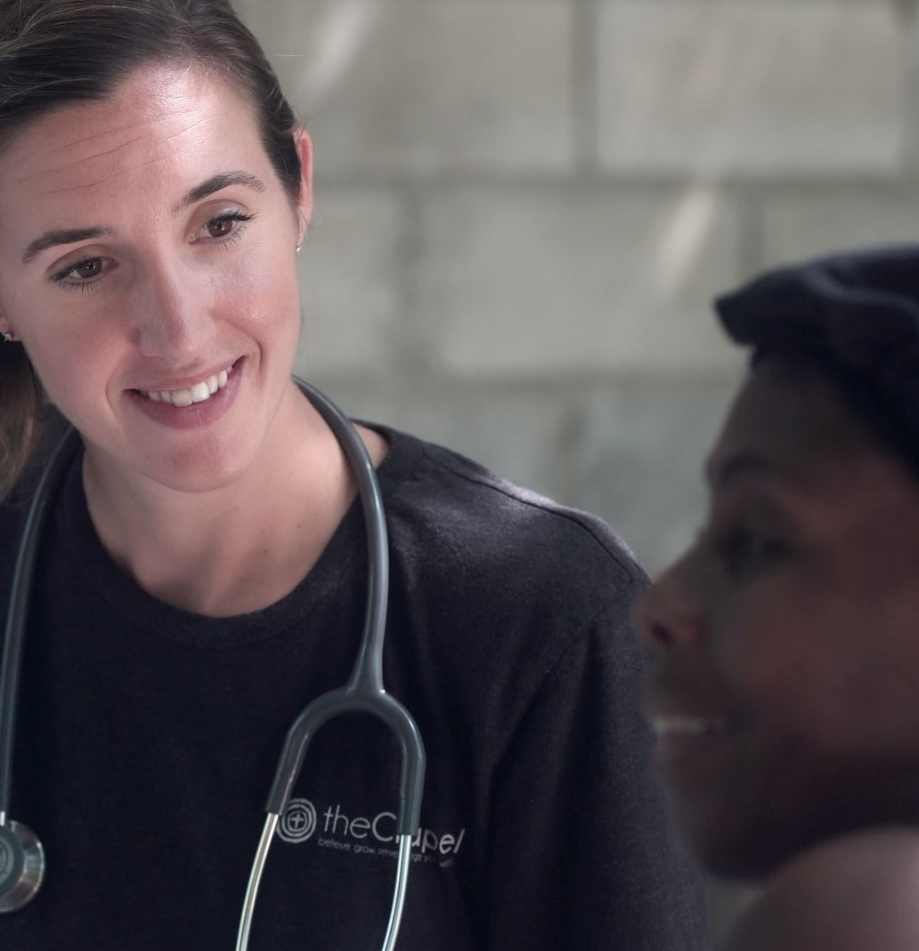

Käytännön esimerkkejä itsemääräämisoikeudesta
Hoidon on tapahduttava potilaan suostumuksella
Potilaalla on oikeus päättää omasta hoidostaan terveydenhuollon ammattilaiselta saamiensa tietojen ja hoitovaihtoehtojen pohjalta.
Alaikäisen kyvyn ilmaista mielipiteensä arvioi lääkäri tai muu terveydenhuollon ammattihenkilö.
Potilan tahtoa on velvollisuus kunnioittaa, vaikka esimerkiksi hoidosta kieltäytyminen uhkaisi hänen henkeään ja terveyttään.
Lapsen huoltajalla ei ole oikeutta kieltää hoitoa, jota tarvitaan alaikäisen henkeä tai terveyttä uhkaavan vaaran torjumiseksi.
Kuva: Unsplash.com Zach Vessels
Mielenterveyslain mukaan tahdosta riippumaton hoito on mahdollista, jos
kyseessä on vakava mielenterveyden häiriö, jossa todellisuudentaju on selvästi häiriintynyt (psykoosi)
ilman hoitoa tilanne pahenisi tai vaarantaisi oman tai muiden ihmisten terveyden tai turvallisuuden
mikään muu hoito ei sovellu tai ole riittävää.
Kuva: Unsplash.com abishek

Slide 10

Terveydenhuollossa priorisointi aiheuttaa usein eettisiä haasteita
Keskeisiä priorisoinnin tarvetta lisääviä tekijöitä
* yhteiskunnan rajalliset taloudelliset resurssit
* ammattitaitoisen hoitohenkilökunnan riittävyys ja voimavarat
* tieteen ja teknologian nopea kehitys
* väestön ikääntyminen
* medikalisaatio (ylitutkiminen, ylidiagnosointi, ylihoito)
https://www.tehylehti.fi/fi/toissa/mita-priorisointi-oikeastaan-tarkoittaa-paulus-torkki
https://www.apteekkari.fi/uutiset/jokainen-on-sairas-kun-oikein-tutkitaan/
Terveydenhuollon priorisoinnissa joudutaan ratkomaan, mitä hoitoja järjestetään, millä tavalla ja mille potilasryhmille.
Hoidon saatavuuteen tai laatuun eivät saa vaikuttaa esim. potilaan ikä, asuinpaikka, sosiaalinen asema, sukupuoli, etninen tausta, kulttuuri, sukupuolinen suuntautuminen tai se, onko potilas omilla elämäntavoillaan mahdollisesti aiheuttanut sairauden.
Hoitoetiikan mukaa priorisointi voi perustua sairauteen, hoidon tarpeeseen tai hoidon vaikuttavuuteen.
Kuva: Unsplash.com Mulyadi
Suomen perustuslaki velvoittaa julkisen vallan turvaamaan lailla jokaiselle riittävät sosiaali- ja terveyspalvelut. Esimerkiksi Kuntaliiton lakimies Kaisa-Maria Kimmel on todennut Perustuslakiblogissa vuonna 2020, että potilaan ”sosioekonominen asema, vammaisuus, sukupuoli tai etninen tausta” eivät saa vaikuttaa hoitoon pääsyyn.
Kaikilla koulutusaloilla niin perus-, jatko- kuin täydennyskoulutuksessa tarvitaan lisää ymmärrystä siitä, mitä on kustannusvaikuttavuus, mitä on näyttöön perustuva päätöksenteko ja mitä ovat vaihtoehtoiskustannukset, Rajaniemi summaa.
https://www.hs.fi/paivanlehti/30082022/art-2000009033987.html
https://www.hs.fi/kotimaa/art-2000009026804.html
https://www.hs.fi/mielipide/art-2000006260563.html

Slide 11
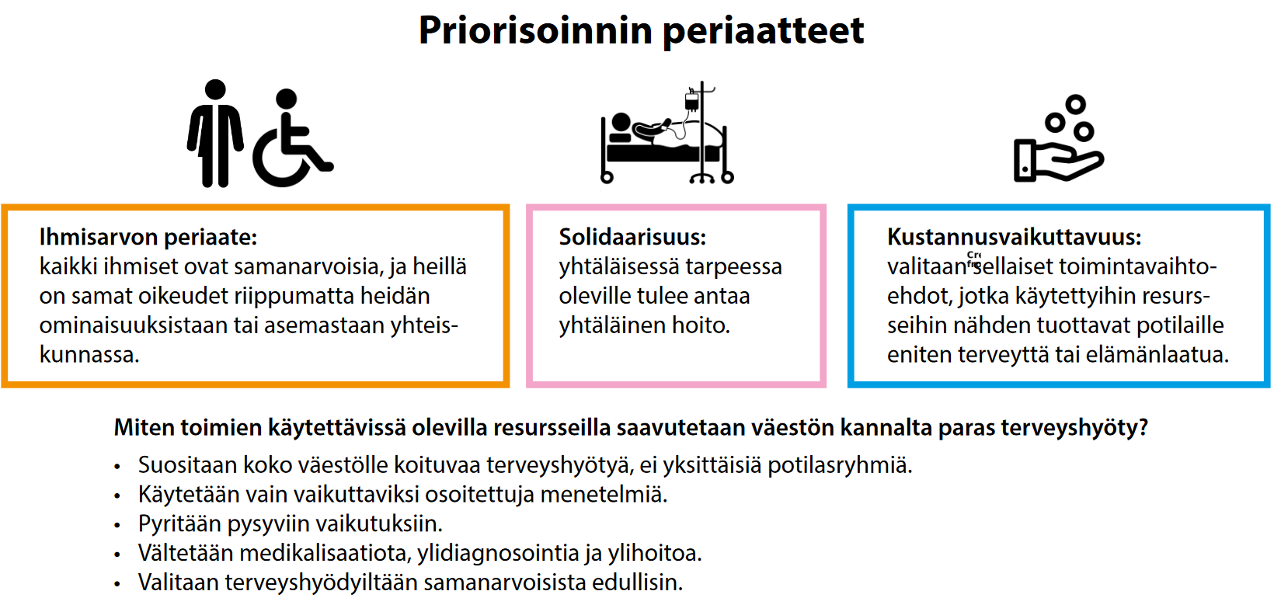
Tuloksemme viittaavat siihen, että liikunnan edistäminen voi tuoda merkittäviä taloudellisia hyötyjä sekä yksilöille että yhteiskunnalle. Terveystaloustieteellisestä näkökulmasta liikuntaan panostaminen voidaan nähdä investointina, jonka tulokset näkyvät terveyden lisäksi tuottavuuden parantumisena ja terveydenhuoltokulujen alenemisena, hän kommentoi yliopiston tiedotteessa.
https://yle.fi/a/74-20116322
https://ilkkapohjalainen.fi/yleisolta/v%C3%A4est%C3%B6mme-vanhenee-samalla-lis%C3%A4%C3%A4ntyv%C3%A4t-kaatumistapaturmat-osteoporoosi-ja-murtumat

